Slide 1


Slide 2
IMAGEN
DATOS BASICOS
FORMACIÓN
FORMACIÓN
FORMACIÓN
FORMACIÓN
TRABAJOS
CURSOS

Slide 3

CSS

Slide 4

Diseñar HTML con CSS
CSS significa C ascading S tyle S heets
describe cómo se deben mostrar los elementos HTML en la pantalla, papel u otros medios .
En CSS se puede agregar a elementos HTML de 3 maneras
En línea : mediante el uso del atributo de estilo en elementos HTML
Interno : mediante el uso de un elemento <style> en la sección <head>
Externo : mediante el uso de un archivo CSS externo
La forma más común de agregar CSS es mantener los estilos en archivos CSS separados. Sin embargo, aquí usaremos un estilo interno y en línea, porque es más fácil de demostrar y más fácil de probar.

Slide 5
CSS resolvió un gran problema
¡HTML nunca tuvo la intención de contener etiquetas para formatear una página web!
HTML fue creado para describir el contenido de una página web, como:
<h1> Este es un encabezado </h1>
<p> Este es un párrafo. </p>
Cuando se agregaron etiquetas como <font> y atributos de color a la especificación HTML 3.2, comenzó una pesadilla para los desarrolladores web. El desarrollo de sitios web grandes, donde se agregaron fuentes e información de color a cada página, se convirtió en un proceso largo y costoso.
¡CSS eliminó el formato de estilo de la página HTML!

Slide 6
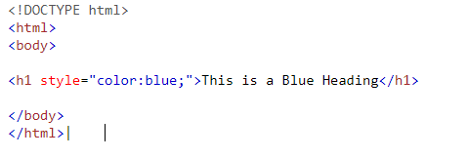
CSS en línea
Se utiliza un CSS en línea para aplicar un estilo único a un único elemento HTML.
Un CSS en línea se utiliza directamente en el atributo de estilo de un elemento HTML.
Este ejemplo establece el color del texto del elemento <h1> en azul:

Slide 7
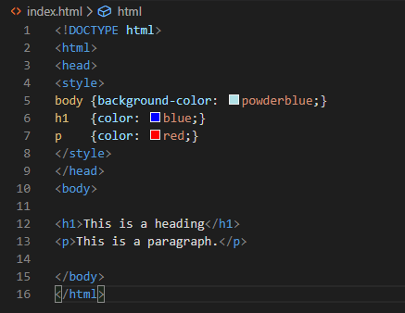
CSS interno
Se utiliza un CSS interno para definir un estilo para una sola página HTML.
Un CSS interno se define en la sección <head> de una página HTML, dentro de un elemento <style> :

Slide 8
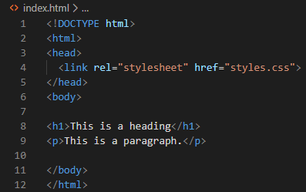
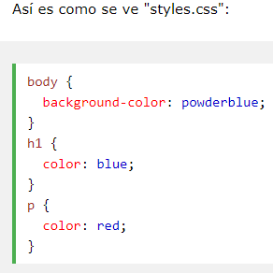
CSS externo
Se utiliza una hoja de estilo externa para definir el estilo de muchas páginas HTML.
¡Con una hoja de estilo externa, puede cambiar el aspecto de un sitio web completo, cambiando un archivo!
Para usar una hoja de estilo externa, agregue un enlace en la sección <head> de la página HTML:

Slide 9
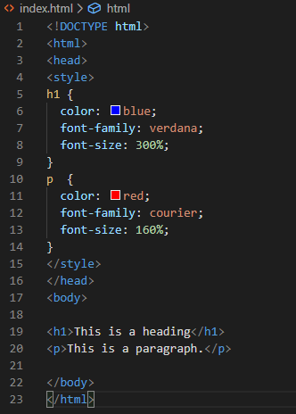
Fuentes CSS
La propiedad de color de CSS define el color del texto que se utilizará.
La propiedad font-family CSS define la fuente que se utilizará.
La propiedad font-size CSS define el tamaño del texto que se utilizará.

Slide 10
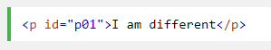
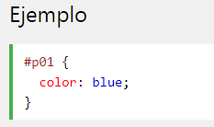
El atributo id
Se usa para definir un estilo específico de un elemento en especial:
luego defina un estilo para el elemento con la identificación específica:

Slide 11
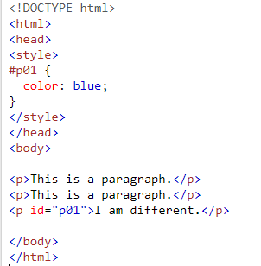
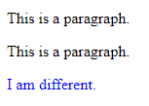
El atributo id

Slide 12
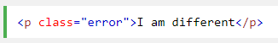
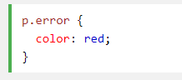
El atributo de clase
Para definir un estilo para tipos especiales de elementos, agregá un atributo class del elemento:
luego defina un estilo para los elementos con la clase específica:

Slide 13
¿Dudas o preguntas?

Slide 14

ACTIVIDAD

Slide 15

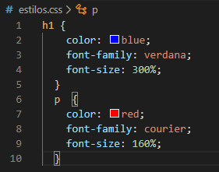
Mover el código CSS a una Hoja nueva

Slide 16
Selectores CSS
Los selectores CSS se utilizan para "encontrar" (o seleccionar) los elementos HTML que desea diseñar.
Podemos dividir los selectores CSS en cinco categorías:
Selectores simples
(seleccione elementos basados ​​en nombre, id, clase).
Selectores combinados
(seleccione elementos basados ​​en una relación específica entre ellos).
Selectores de Pseudo-Clases
(seleccione elementos basados ​​en un cierto estado).
Selectores de pseudoelementos
(seleccionar y diseñar una parte de un elemento).
Selectores de atributos
(seleccione elementos basados ​​en un atributo o valor de atributo)

Slide 17
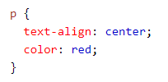
El selector de elementos
El selector de elementos selecciona elementos HTML en función del nombre del elemento.

Slide 18
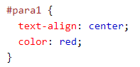
El selector de id
Utiliza el atributo id de un elemento HTML para seleccionar un elemento específico.

Slide 19
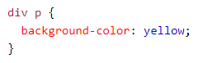
Selector descendiente
El selector descendiente coincide con todos los elementos que son descendientes de un elemento especificado.

Slide 20
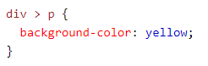
Selector de Hijos
El selector hijo selecciona todos los elementos que son hijos de un elemento especificado.

Slide 21
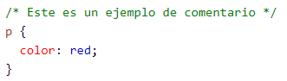
Comentarios
Los comentarios se utilizan para explicar el código y pueden ser útiles cuando edite el código fuente en una fecha posterior.

Slide 22
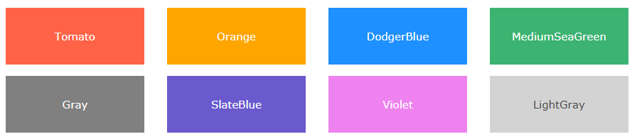
Colores
Los colores se especifican utilizando nombres de color predefinidos o valores RGB, HEX, HSL, RGBA, HSLA.

Slide 23
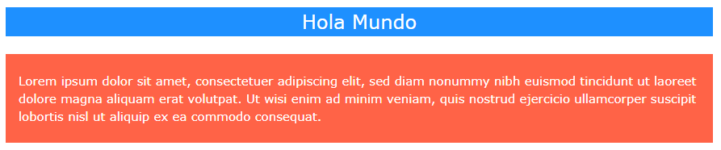
Background Color
Se pueden establecer el color de fondo para los elementos HTML con este atributo

Slide 24
ACTIVIDAD

Slide 25
Crear una maqueta para nuestro Curriculum Vitae web
¿Qué Debería tener CV?
Armar la maqueta en html
Agregar colores a cada sección.

Slide 26
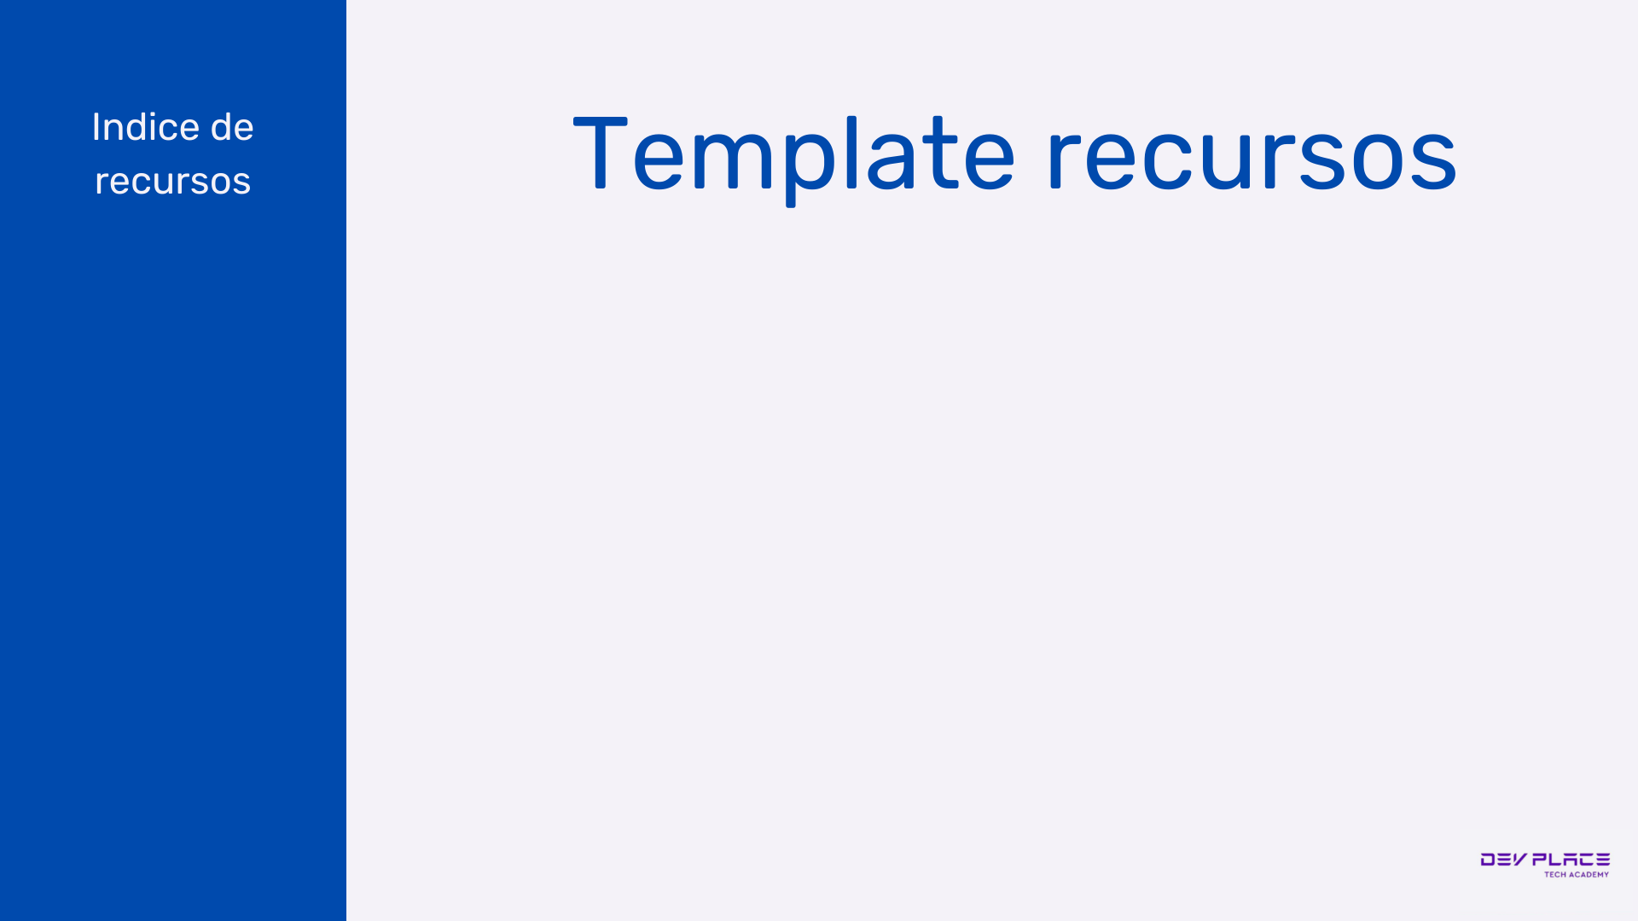

Breve Repaso
Notes:
Mentores esta sección es importante para lo que viene mas adelante.

Slide 27

¿Qué propiedades aplican para los párrafos?

Slide 28
¿Qué propiedad nos permite definir una fuente?

Slide 29
¿Cómo definimos los colores?

Slide 30
¿Cómo podemos hacer transparente un color?

Slide 31
ACTIVIDAD

Slide 32

Crea la página principal de nuestra tienda online

Slide 33
Crear la página principal de nuestra tienda online
¿Debería tener Menú?
¿Va a tener una imagen principal o un slider?
¿Vamos a agregar un footer?

Slide 34
¡Hasta la próxima clase!

Slide 35


Slide 37
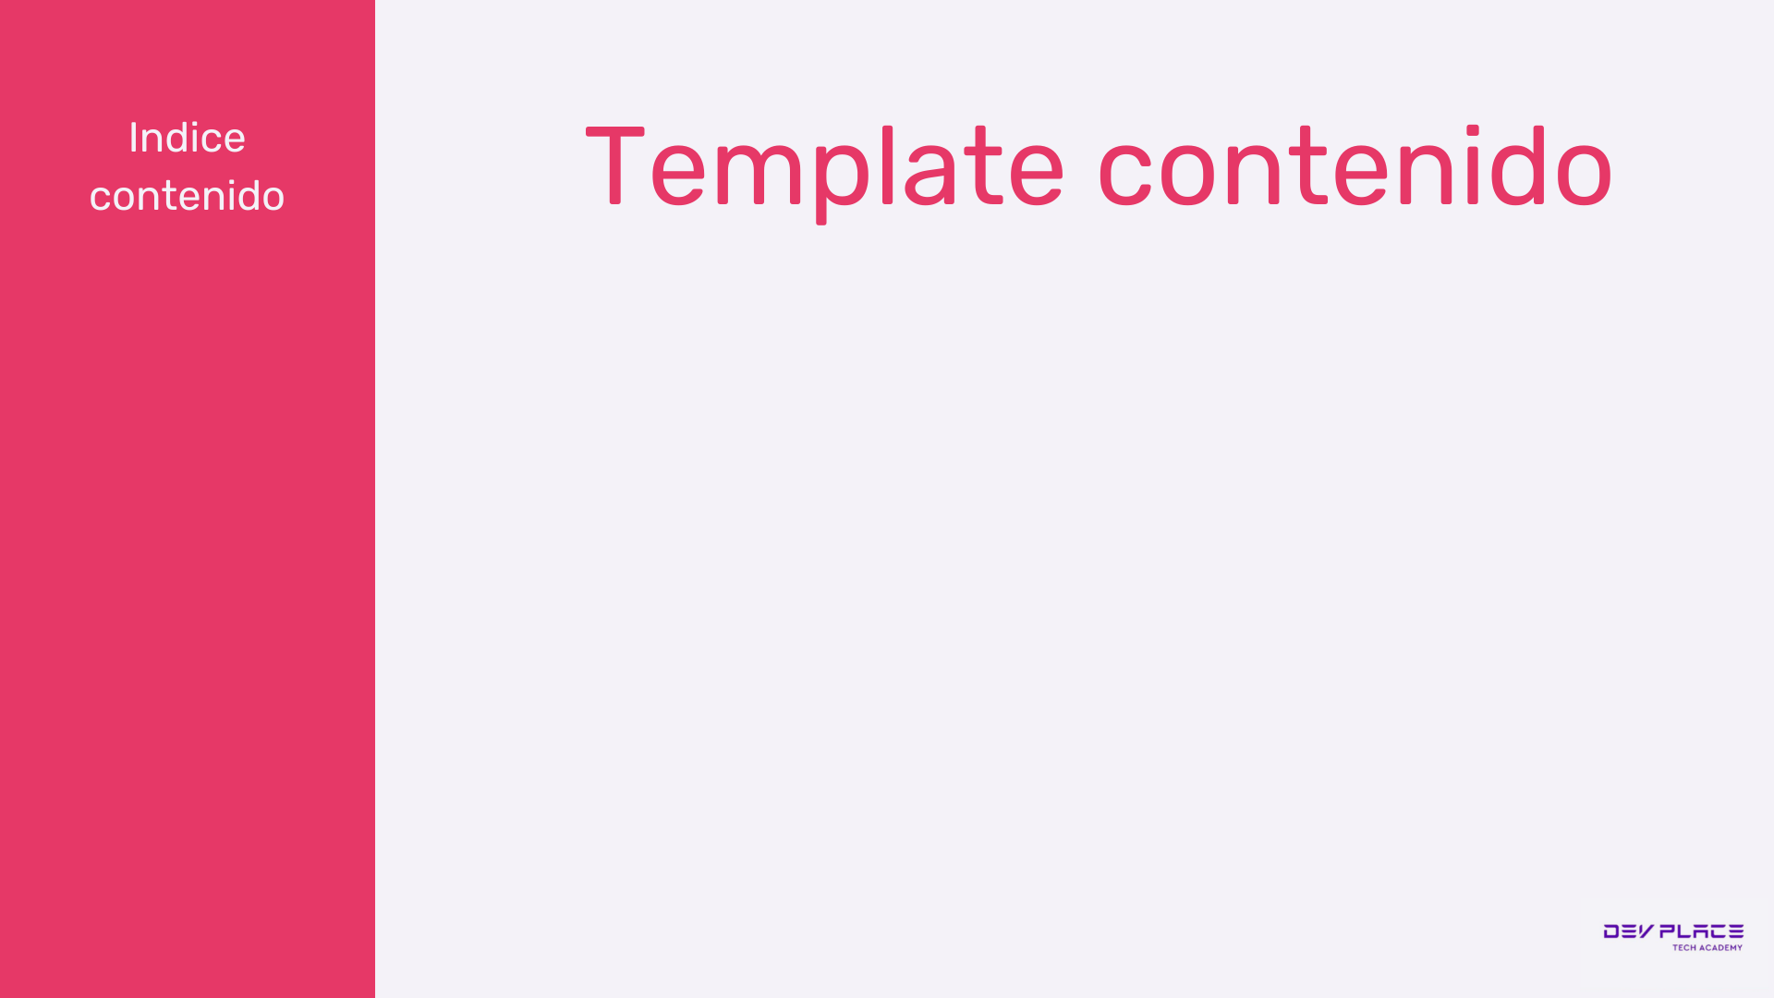

Slide 38


Slide 39
